Slide 1
ТЗ по разработке программы для нематериальной мотивации МОП и РОП.
Цель: Повышение мотивации, ежедневная информированность о личном текущем результате (либо результате отдела для РОП). Шаг первый - выполнение плановых показателей и следующий мотивационный шаг, обогнать свой личный рекорд. Механика: Каждое утро на рабочем компьютере сотрудников всплывает заставка с информацией: счетчик личных результатов и показателей сколько необходимо завести поступлений, забронировать квартир, провести презентаций для выполнения плана. Внизу заставки – количество рабочих дней. И далее, какой суммы поступлений не хватает до личного рекорда. Сноска о том, что данная информация актуализируется в будние дни.

Slide 2
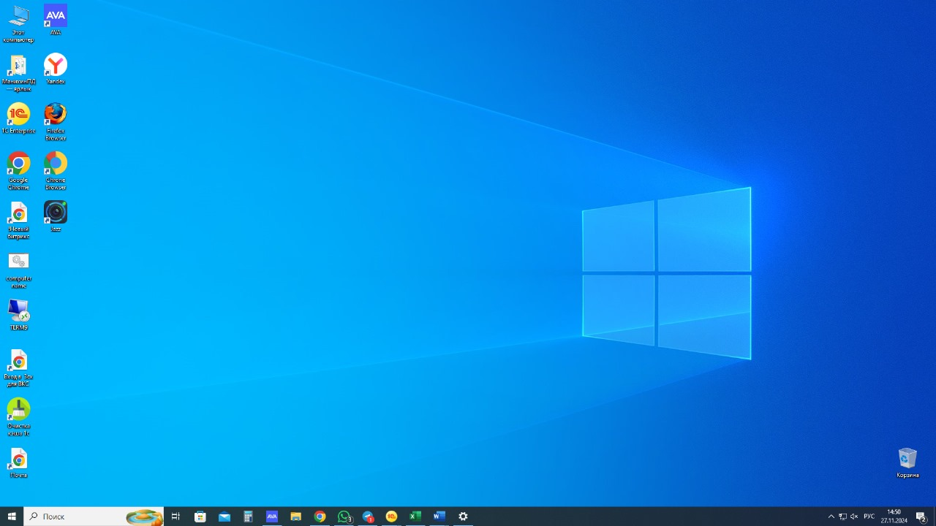


Slide 3
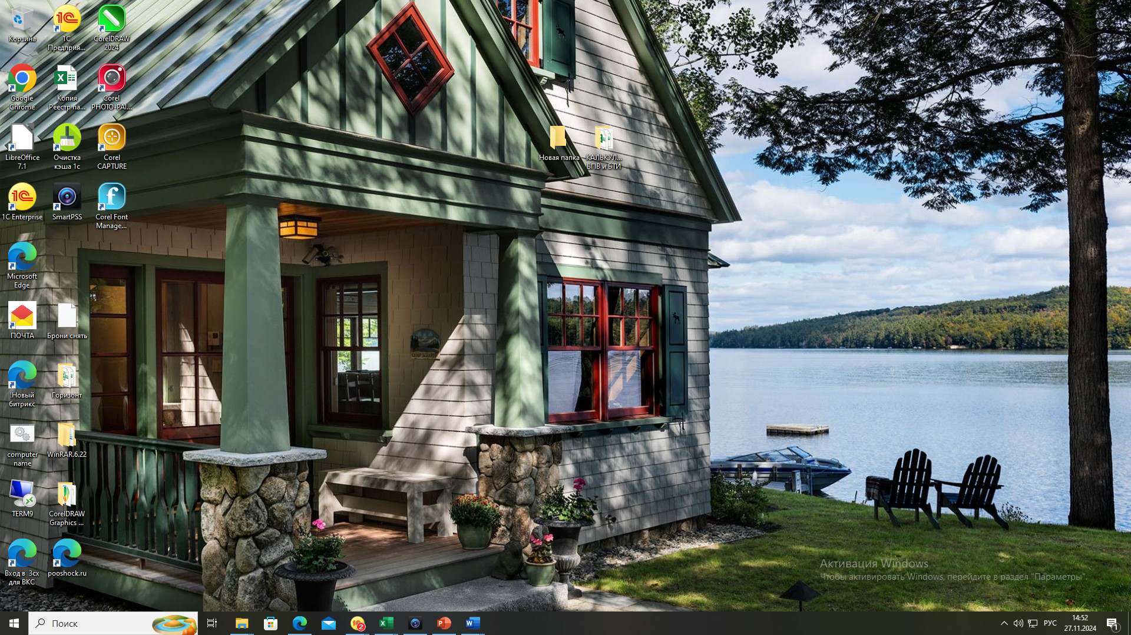

Slide 4
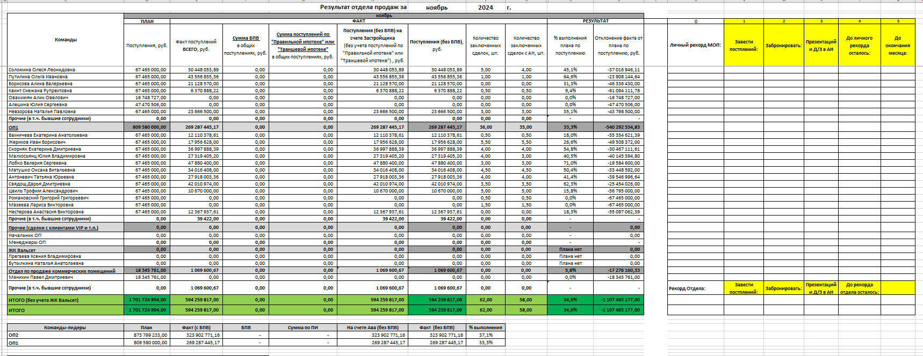
Данные актуализирует на ежедневной основе специалист СД (Калинин Юрий) в 17.00 в таблице exsel «ПОСТУПЛЕНИЯ 2022 2023 2024 Сочи» (Пусть: Q:\ОП\!!!ОТЧЕТЫ)
Данные для Менеджеров (МОП)

Slide 5
Данные для ведущих ОП1 и ОП2 (для РОП также, сделаем сноску с расчетами ниже).

